Slide 1

Merancang data awal perusahaan
Oleh
David Firna Setiawan

Slide 2
Tujuan pembelajaran
Melalui alat, bahan dan informasi yang tersedia mahasiswa dapat
Membuat folder dengan nama KELAS_NAMA MAHASISWA
Membedakan pengertian current finacial years, convertion month, last mont
Membuat data awal perusahaan PT. Tiga cahaya putra

Slide 3
Indikator ketercapaian kompetensi
folder dengan nama KELAS_NAMA MAHASISWA
pengertian current finacial years, convertion month, last mont
data awal perusahaan PT. Tiga cahaya putra

Slide 4
Informasi
Perhatikan video berikut

Slide 5
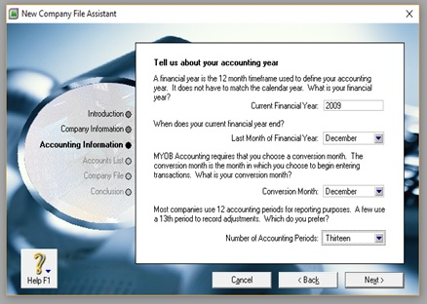
Informasi tambahan

Slide 6
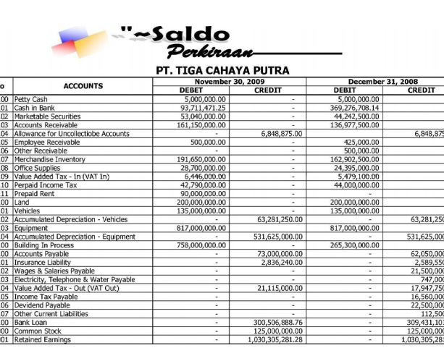
Contoh neraca

Slide 7
Pengertian current finacial years, convertion month, last mont
Current financial years (CFY) adalah tahun berjalan. Pengisian data tersebut harus berdasarkan pada neraca. Jika tahun berjalan di neraca menunjukkan data november 2009, maka CFY adalah 2009, namun jika di neraca menunjukkan data desember 2009, maka CFY adalah 2010.
Last month financial years (LMFY) adalah bulan Desember
Convertion month (CM) adalah bulan berjalan. Pengisian data tersebut harus berdasarkan pada neraca. Jika bulan berjalan di neraca menunjukkan data november 2009, maka CM adalah Desember, namun jika di neraca menunjukkan data desember 2009, maka CM adalah Januari.
Number of accounting periode (NAP) adalah jumlah bulan dalam periode akuntansi yang dapat diisi Thirteen dengan asumsi bulan yang ke tigabelas adalah bulan untuk jurnal penyesuaian dan jurnal penutup. Periode tersebut umumnya diberi kode *31 Desember.

Slide 8
TUGAS
Simulasikan langkah yang sama dalam kasus PT Tiga cahaya putra

